Slide 1
Aplicación of AFD – Algoritmo DUAL FSM
Alunos:
Carlos Portocarrero Tovar
José Norberto Sousa Lopes

Slide 2
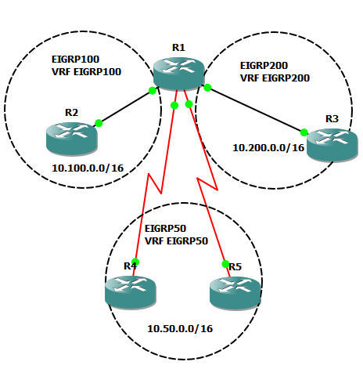
EIGRP
O EIGRP (Enhanced Interior Gateway Routing Protocol) é um protocolo avançado de roteamento por vetor da distância proprietário da Cisco.
Integra as capacidades de protocolos de estado de link em protocolos vetor de distância. ele incorpora o Algoritmo de atualização por difusão (DUAL FSM), desenvolvido na SRI International, pelo Dr. J. J. Garcia-Luna-Aceves.

Slide 3
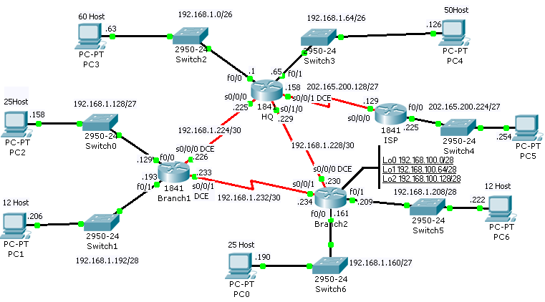
EIGRP

Slide 4
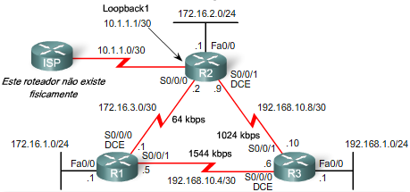
EIGRP

Slide 5
Principais características do EIGRP
É um protocolo avançado de roteamento por vetor da distância.
Usa balanceamento de carga com custos desiguais.
Usa características combinadas de vetor da distância e estado dos links.
Usa o DUAL (Diffusing Update Algorithm – Algoritmo de Atualização Difusa) para calcular o caminho mais curto.
As atualizações de roteamento são enviadas por multicast usando 224.0.0.10 e são disparadas por alterações da topologia.
É um protocolo proprietário, ou seja, funciona apenas em equipamentos cisco.

Slide 6
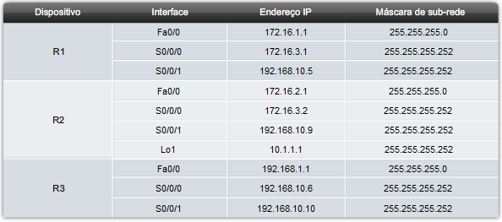
¿O como facen isto?
Mantén información de ruta y topología a disposición en la RAM, para que puedan reaccionar rápidamente ante los cambios. EIGRP guarda esta información en varias tablas y bases de datos.

Slide 7
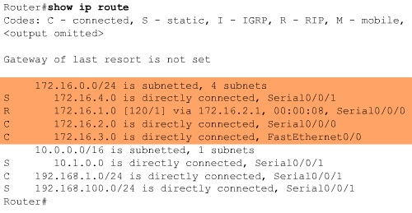
Tabla de Vecinos
Cada router EIGRP mantiene una tabla de vecinos que enumera a los routers adyacentes. Esta tabla puede compararse con la base de datos de adyacencia utilizada por OSPF

Slide 8
Tabla de topología
La tabla de topología se compone de todas las tablas de encaminamiento EIGRP recibidas de los vecinos. EIGRP toma la información proporcionada en la tabla de vecinos y la tabla de topología y calcula las rutas de menor costo hacia cada destino

Slide 9
Tabla de encaminamiento
La tabla de encaminamiento EIGRP contiene las mejores rutas hacia un destino. Esta información se recupera de la tabla de topología. Los routers EIGRP mantienen una tabla de encaminamiento por cada protocolo de red.

Slide 10
A continuación se muestran los campos que conforman la tabla de encaminamiento:
Distancia factible (FD): Ésta es la métrica calculada más baja hacia cada destino. Por ejemplo, la distancia factible a 32.0.0.0 es 2195456. La distancia de la ruta que está en la tabla de encaminamiento.
Origen de la ruta: Número de identificación del router que publicó esa ruta en primer lugar. Este campo se llena sólo para las rutas que se aprenden de una fuente externa a la red EIGRP. El rotulado de rutas puede resultar particularmente útil con el encaminamiento basado en políticas. Por ejemplo, el origen de la ruta a 32.0.0.0 es 200.10.10.10.
Distancia informada (RD): La distancia informada (RD) de la ruta es la distancia informada por un vecino adyacente hacia un destino específico. Por ejemplo, la distancia informada a 32.0.0.0 por el vecino 200.10.10.10 es 281600 tal como lo indica (2195456/281600).
Información de interfaz: La interfaz a través de la cual se puede alcanzar el destino.
Estado de ruta: El estado de una ruta. Una ruta se puede identificar como pasiva, lo que significa que la ruta es estable y está lista para usar, o activa, lo que significa que la ruta se encuentra en el proceso de recálculo por parte de DUAL.

Slide 11
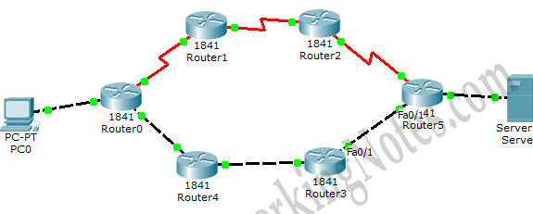
¿Qué acontece cuando un link o router cai?

Slide 12
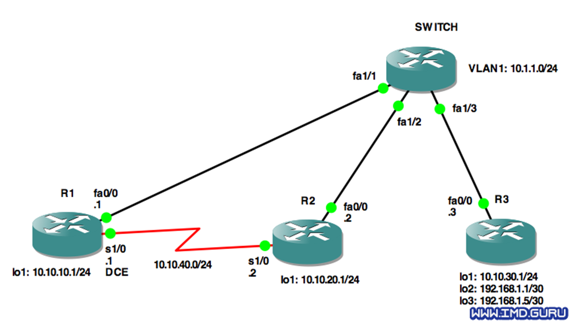
Diffusing Update Algorithm (DUAL FSM)
Seleciona o melhor caminho livre de loops para um destino
Seleciona rotas alternativas usando informações das tabelas EIGRP

Slide 13
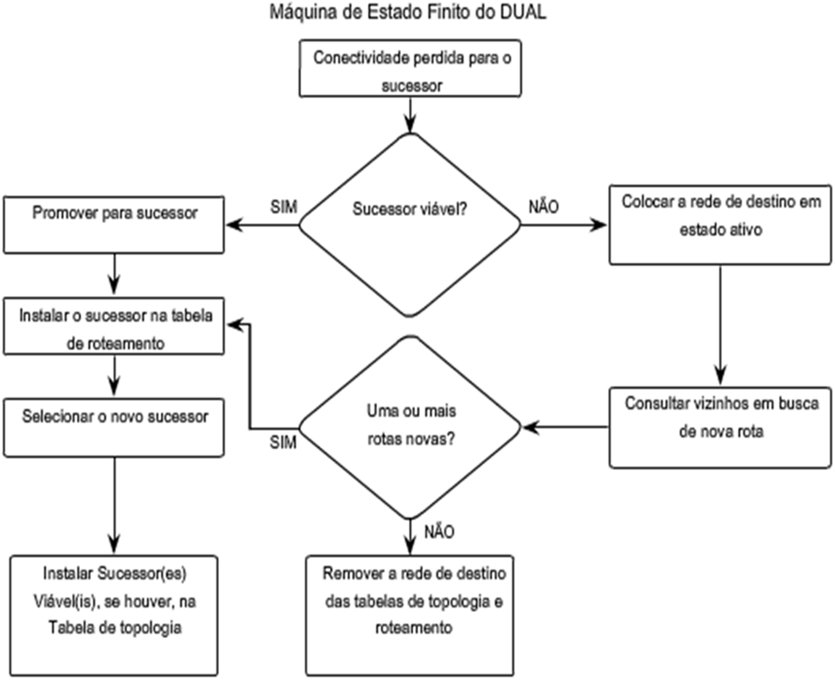

Slide 14
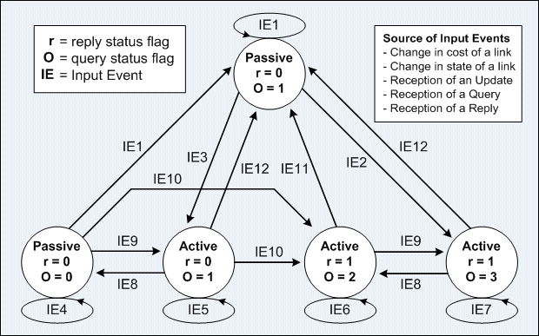

Slide 15
Transiciones
Input Event | Description
IE1 | Any input event for which FC is satisfied or the destination in unreachable.
IE2 | Query received from the successor; feasibility condition is not satisfied.
IE3 | Input event other than a query from the successor; FC is not satisfied.
IE4 | Input event other than last reply or a query from the successor.
IE5 | Input event other than last reply, a query from the successor, or an increase in distance to destination.
IE6 | Input event other than last reply.
IE7 | Input event other than last reply or increase in distance to destination.
IE8 | Increase of distance to destination.
IE9 | Last reply received; FC is not satisfied with current feasible distance.
IE10 | Query received from the successor.
IE11 | Last reply received; FC is satisfied with current feasible distance.
IE12 | Last reply received; set feasible distance to infinity.

Slide 16
Tabelas, Distancia Factible, métrica, Sucesor Factible (router),
Tabelas de Vezhino
Roteador de Proximo Salto | Interface
Tabelas de Topologia
Destino | Sucesor
Destino | Sucesor Viable
Tabelas de Roteamento
Destino RED IP | Router GATEWAY IP | Salto

Slide 17
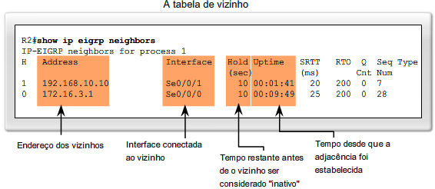
Tabelas EIGRP

Slide 18
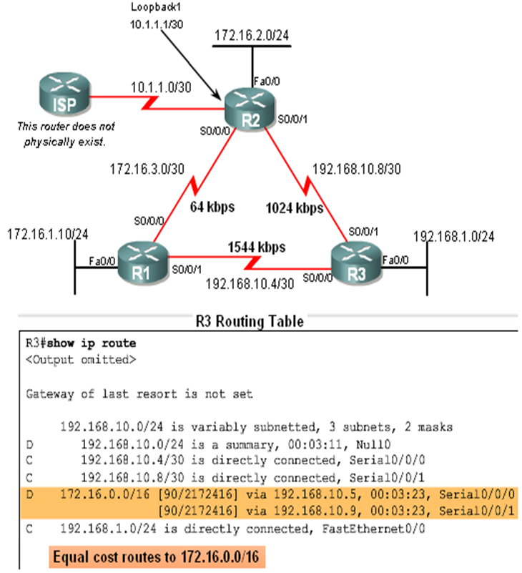
TABELA DE ENRUTAMENTO EIGRP

Slide 19


